Slide 1
СМОС
Лекция №12-Специальные монтажные краны и оборудование

Slide 2
Вопросы:
1. Специальные краны.
2. Строительные подъемники.
3. Привязка башенных кранов.

Slide 3
1.Специальные краны.
Портальные краны.
Портальные краны по назначению делятся на перегрузочные и монтажные.
Перегрузочные краны имеют грузоподъемность 5 – 40 т и используются на погрузоразгрузочных работах в портах и на промышленных предприятиях.
Монтажные краны имеют грузоподъемность 30 – 150 т, существенно меньшие рабочие скорости и применяются преимущественно на судостроительных и судоремонтных заводах.
Основанием портальных кранов служит двухпутный портал, под которым у перегрузочных кранов проходит один или два железнодорожных пути, что позволяет осуществлять грузовые операции по схемам вагон ‒ судно или вагон ‒ склад.
Портальные краны часто оборудуют грейферами для сыпучих грузов, захватами для леса или металлолома и др.
Преимущество портальных кранов – возможность горизонтального перемещения груза при изменении вылета стрелы.

Slide 4
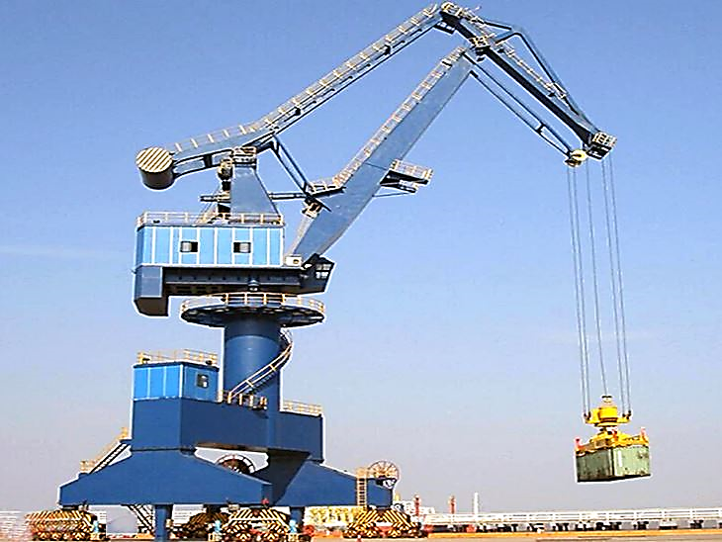
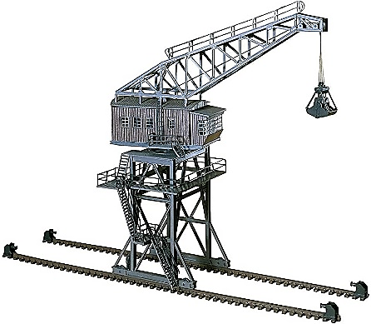
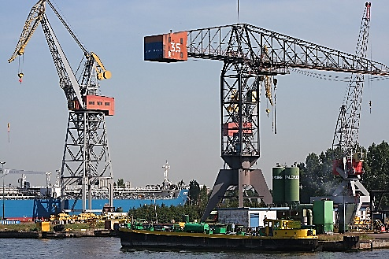
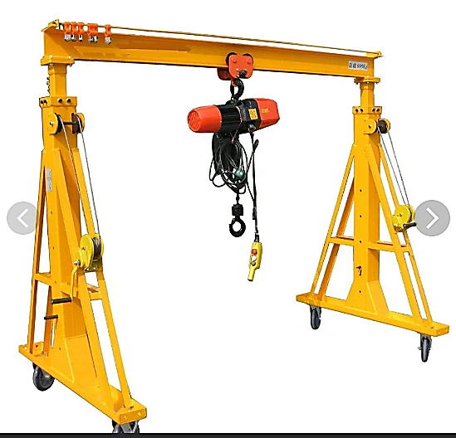

Slide 5
Краны мостового типа.
Краны мостового типа делятся на мостовые, козловые и полукозловые.
Мостовые краны являются самым распространенным видом кранов в промышленности. В строительстве их применяют на предприятиях стройиндустрии, в ремонтных цехах.
Козловые краны используют на полигонах строительных конструкций, складах стройматериалов, в лесозаготовительных предприятиях, при строительстве станций метрополитена, сооружаемых открытым способом.
Полукозловые краны – для монтажных работ при строительстве промышленных предприятий.
Мостовые краны перемещают по надземным крановым путям, смонтированным на подкрановых балках, являющихся частью каркаса здания или крановых эстакад.
Мостовые краны состоят из одной или двух главных балок, соединенных с концевыми балками. Последние ходовыми колесами опираются на рельс или квадрат кранового пути. По главным балкам перемещаются грузоподъемные органы крана – грузовая тележка или тельфер.
Мостовые краны имеют, как правило, электропривод.
Однобалочные краны (кран-балки) имеют грузоподъемность до 10 т и используются как вспомогательные грузоподъемные средства. Управление этими кранами осуществляется преимущественно с пола.

Slide 6
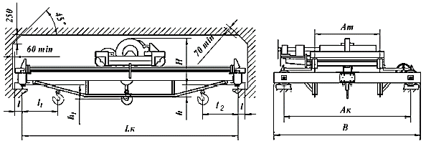
Грузоподъемный орган – тельфер или таль – подвешивается на ездовой балке двутаврового сечения, которая крепится к главной балке крана. Главная балка коробчатого сечения или в виде фермы.
Такие краны имеют электропривод передвижения моста, перемещение тали вручную, тельфера – с помощью электропривода или вручную.
Двухбалочные краны могут иметь грузоподъемность от 5 т и выше, в строительстве и на предприятиях стройиндустрии применяются краны грузоподъемностью 10 – 50 т (рисунок).
Такие краны могут использоваться для ремонта оборудования или погрузки конструкций, а также как технологические, например, на заводах железобетонных изделий.
Мостовые краны не имеют общепринятой индексации.
Обычно указывается грузоподъемность основного и вспомогательного подъема, например КМ 30/5, может указываться номер проекта.
Рисунок.
Кран мостовой ручной двухбалочный опорный

Slide 7
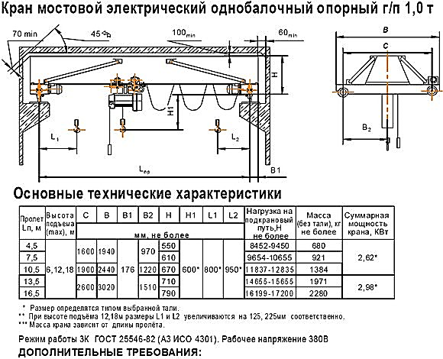
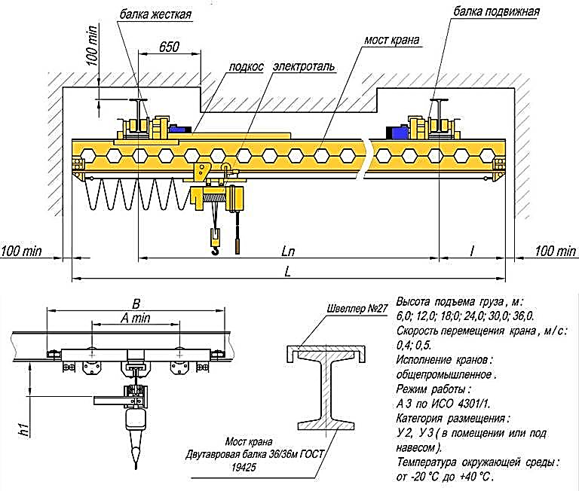

Slide 8
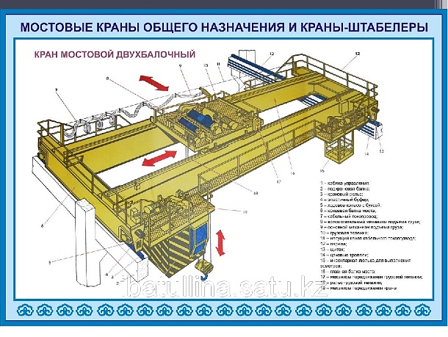

Slide 9
Козловые краны.
Козловой кран – это кран пролетного типа, у которого мост устанавливается на опорные стойки, перемещающиеся по наземному крановому пути.
Козловые краны применяются на погрузочно-разгрузочных и складских работах, а также частично на монтажных.
Козловые краны общего назначения выпускают грузоподъемностью 5 ‒ 50 т; специальные краны до 500 ‒ 2000 т.
Пролет кранов доходит до 140 м, высота подъема ‒ до 80 м; скорость движения тележки ‒ до 10 м/с.
Специальные краны, предназначенные для монтажа цементных печей, оснащаются двумя спаренными грузовыми тележками с четырьмя крюками грузоподъемностью по 50 т и двумя крюками вспомогательного подъема по 8 т.
К этой группе козловых кранов относятся краны грузоподъемностью до 400 т для монтажа блоков АЭС.
Козловые краны бывают бесконсольными, двухконсольными и одноконсольными.
В строительстве и на промышленных предприятиях используются также полукозловые краны.
У них опорные стойки располагаются на разных уровнях, что позволяет устанавливать их на рельсовые пути, уложенные на разных отметках.

Slide 10
Металлическая конструкция моста может быть выполнена однобалочной или двухбалочной.
Часто пролетное строение крана представляет собой пространственную решетчатую конструкцию, состоящую из двух связанных между собой ферм.
Однобалочные мосты более характерны для кранов грузоподъемностью 5 ‒ 10 т. В качестве грузовой тележки в этом случае используют электротали.
Козловые краны большой грузоподъемности выполняют с двухбалочными мостами. Рельсы для перемещения тележек в этих кранах обычно устанавливают на верхней части главных балок.
Опорные стойки козловых кранов могут быть одностоечными и двухстоечными.
По типу опирания моста краны могут быть с обеими жесткими или с одной жесткой и другой гибкой опорами.
Наличие гибкой ноги устраняет опасность заклинивания ног при температурных расширениях моста или при изменении положения подкрановых путей вследствие деформации их основания.
В козловых кранах больших пролетов (более 30 м) и особенно в перегрузочных мостах одна из вертикальных ферм (опор) выполняется в виде пространственной, а вторая ‒ плоской конструкции.
Каждая нога опирается на две перемещающиеся по рельсам подкрановых путей ходовые тележки.
Козловые краны изготовляют преимущественно крюковыми (реже грейферными, магнитными и со специальными захватами).

Slide 11
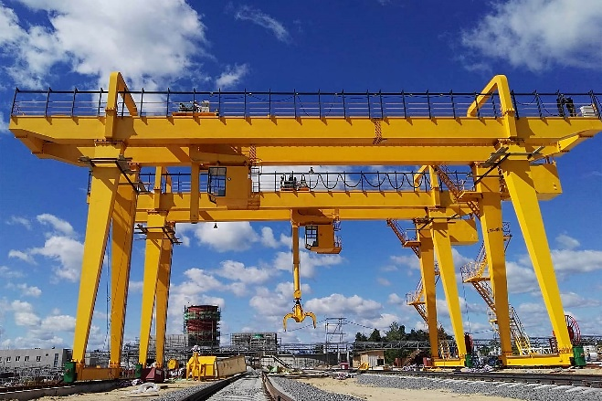
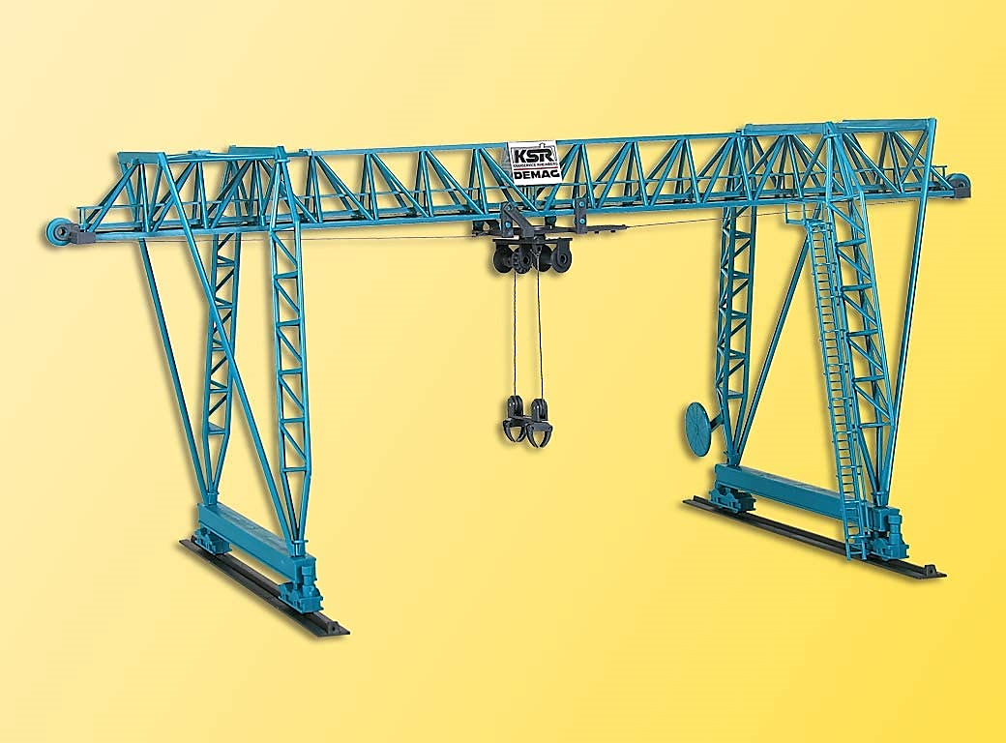
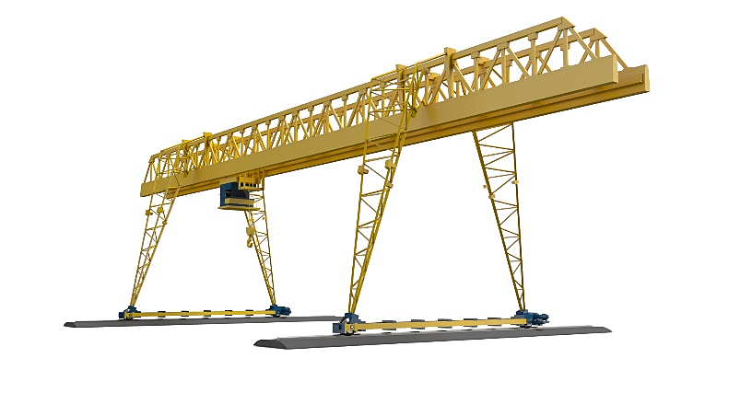
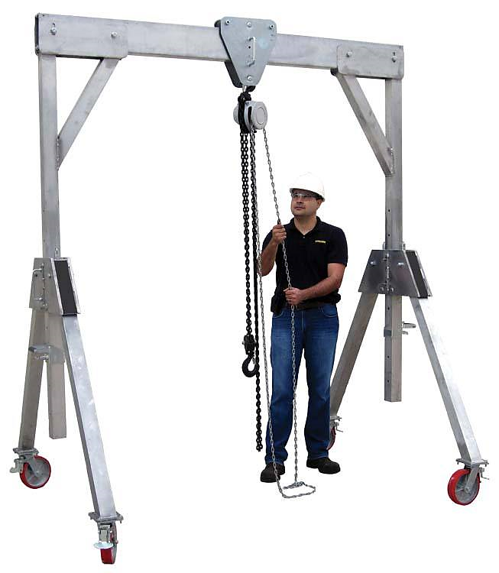
Грузовые тележки бывают самоходными или с канатным приводом.
На козловых кранах с двухбалочными мостами применяют, как правило, грузовые тележки мостовых кранов.
Грузовые тележки двухбалочных мостов могут иметь поворотную стрелу. Для монтажа крупных изделий применяют козловые краны с несколькими грузовыми тележками.
Управляют козловыми кранами с пола при скорости передвижения до 1 м/с или из кабины, которую крепят к раме грузовой тележки или к мосту крана у опоры.
Козловые краны.

Slide 12
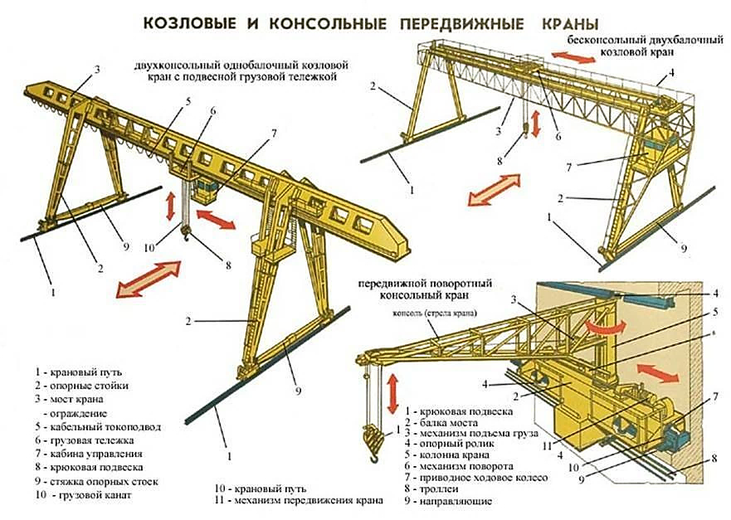

Slide 13
Плавучие краны.
Плавучие краны строятся грузоподъемностью 16 – 2500 т.
Краны малой грузоподъемности (до 50 т) применяются для погрузочно-разгрузочных работ в портах и на лесосплаве, при добыче песка и гравия, дноуглубительных работ, строительства причалов и молов.
Краны большой грузоподъемности применяются на судостроительных заводах, для спасательных работ, замены пролетов мостов и др.
Основа крана ‒ самоходный или несамоходный понтон, на котором смонтированы силовая установка, лебедки, механизмы управления краном, а также устроены помещения для команды.
Несамоходные краны перемещают буксирами или береговыми лебедками.
Краны малой грузоподъемности могут иметь крюковое или грейферное оборудование, стрелы с переменным или постоянным вылетом, полноповоротные или неполноповоротные, полноповоротные с подвижным противовесом.
Мощные краны обычно имеют неповоротную стрелу.
Для обеспечения устойчивости крана в нерабочем состоянии и при подъеме груза применяется балласт, в качестве которого используется забортная вода, заливаемая в танки.

Slide 14
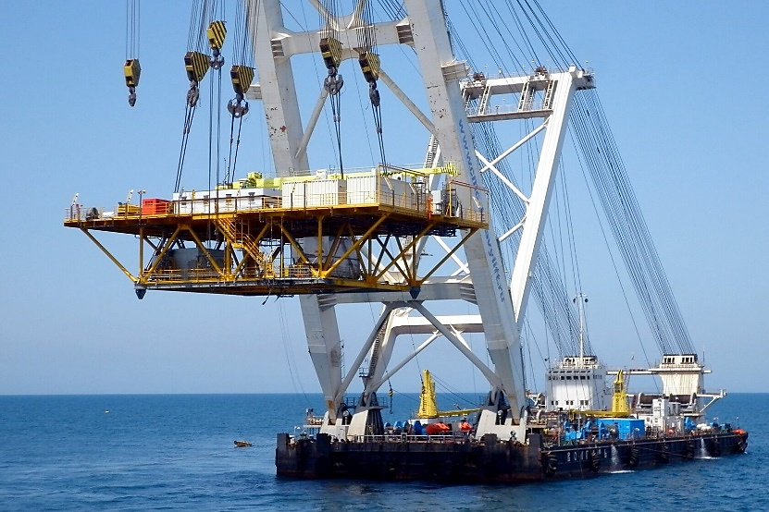
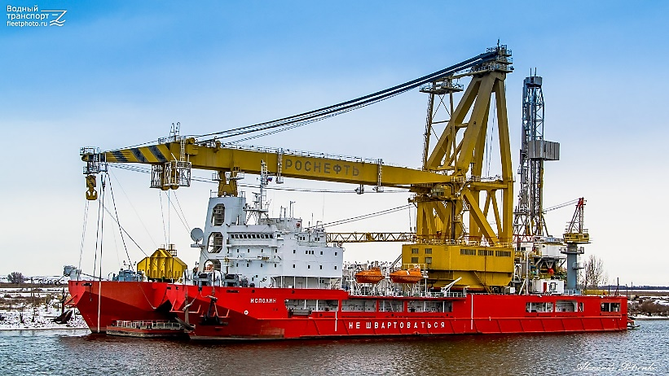
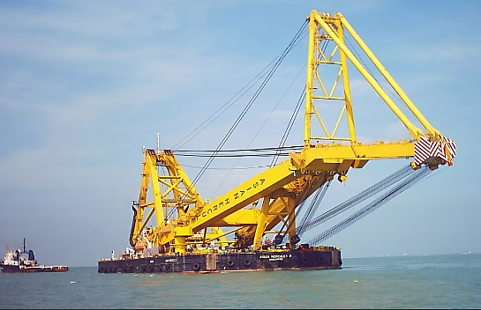
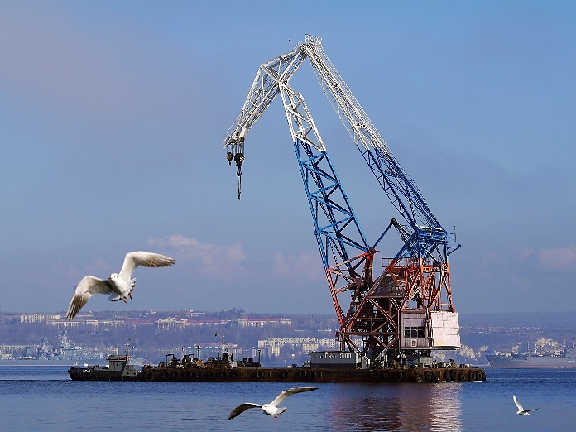

Slide 15
Кабельные краны.
Кабельный кран— это кран, у которого грузоподъемный орган подвешен к грузовой тележке, перемещающейся по несущим ка­натам (рисунок).
Кабельные краны бывают с радиальным и параллельным пере­мещением. У кранов с радиальным перемещением одна башня на­ходится на месте, у кранов с параллельным перемещением одна башня является машинной, а вторую, приводную, перемещают по радиусу вокруг стоящей башни.
Кабельные краны используют на строительных работах (при по­стройке мостов, плотин, шлюзов и т.д.), на открытых горных разра­ботках, для обслуживания складов леса и сыпучих грузов, на цел­люлозно-бумажных комбинатах и в других отраслях промышлен­ности, а также в качестве средств переправы через реки и ущелья.
Кабельные краны бывают одно- и многопролетными с проме­жуточными опорами для поддержания рабочих канатов.
Пролеты кабельных кранов достигают 200...600 м, а в отдельных случаях — 1000 м и более. Легкие краны для временных работ приспо­соблены для перевозки на автомашинах и имеют пролеты 75... 150 м. Грузоподъемность крюковых и грейферных кранов — 3...25 т, для штучных грузов — 100 ... 150 т.
Скорость передвижения груза (тележки) — 8... 10 м/с.
Максимальная величина провеса несущих канатов принимает­ся равной 4...5 % длины пролета.

Slide 16
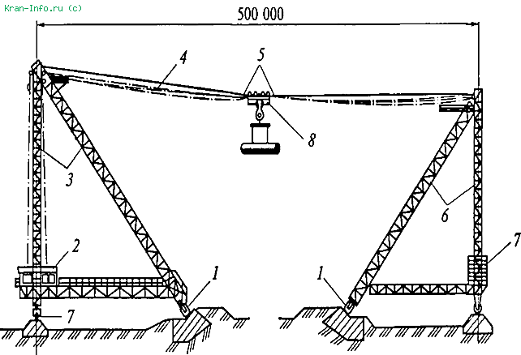
Краном управляют из кабины, размещаемой в пункте, откуда хорошо просматривается весь пролет.
Кран должен быть оборудован устройством автоматической ос­тановки механизмов передвижения опор в случае забегания одной из них по отношению к другой на величину, превышающую уста­новленный проектом показатель.
Машинное помещение, кабина управления, головки башен крана должны быть оснащены телефонной связью, позволяющей осуществлять одновременно связь между всеми пунктами.
Рисунок.
Кабельный кран:
1, 8 — соответственно подбашенная и грузовая тележки;
2 — машинное помеще­ние;
3 — машинная башня;
4 — несущий канат;
5 — поддержки тягового и подъем­ного канатов;
6 — контрбашня;
7 — противовес контрбашни

Slide 17
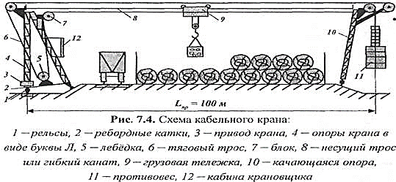
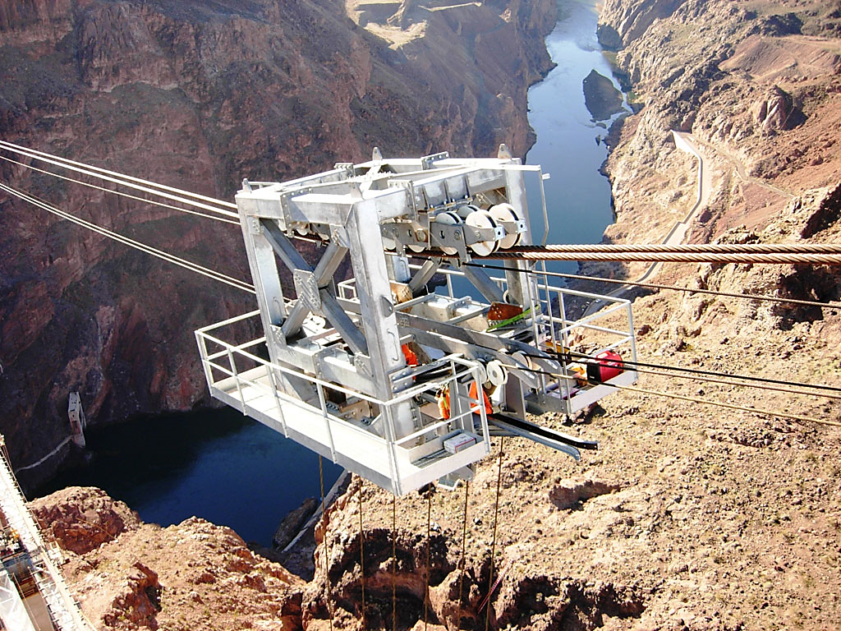
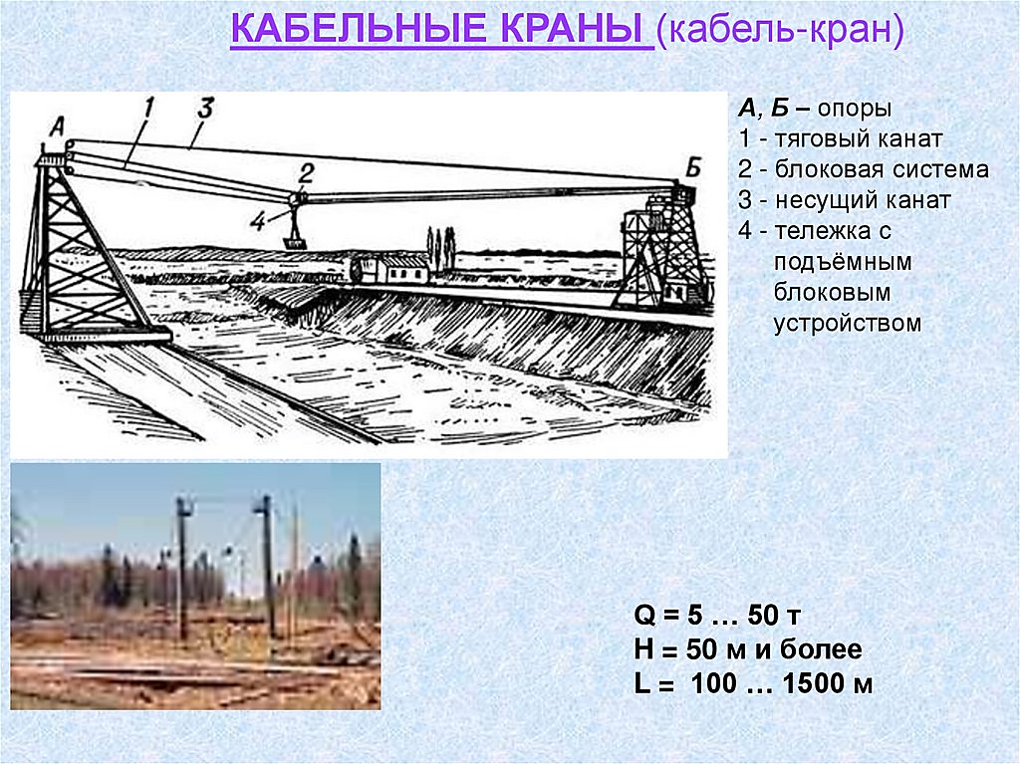
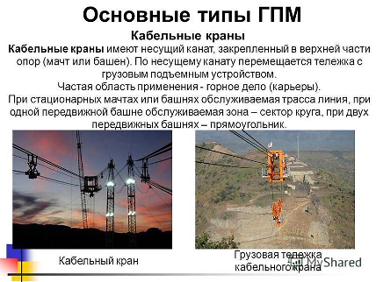

Slide 18
2. Строительные подъемники.
Строительные подъемники представляют собой преимущественно стационарные устройства, предназначенные для подъема людей и грузов на этажи здания через оконные проемы или балконы, для фасадных работ, а также для подачи стеновых материалов при строительстве каркасных зданий.
Они представляют собой мачту, крепящуюся к стене здания, по которой перемещается платформа с помощью канатов или зубчато-реечно-реечной передачи.
Существуют подъемники, смонтированные на платформе, которые до определенной высоты могут не крепиться к стене здания.
Устойчивость мачты обеспечивается в этом случае выносными опорами на платформе. Такие подъемники могут перемещаться вдоль здания и используются для фасадных работ.
Ранее применялись так называемые шахтные подъемники, с помощью которых грузы подавались клетью, движущейся внутри шахты, прикрепленной к стене здания.
Подъемники (вышки) применяются для фасадных работ, сооружения, ремонта и обслуживания линий электропередач и осветительных устройств и т. п.
Различие между подъемниками и вышкой состоит в том, что подъемник может перемещать людей и грузы по вертикали и в горизонтальной плоскости, вышка – только по вертикали.

Slide 19
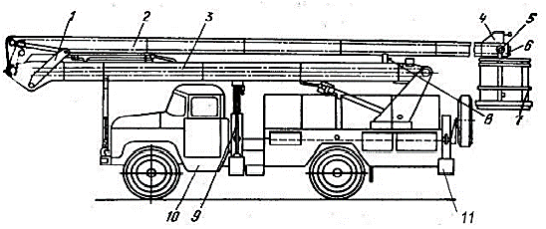
Автогидроподъемники предназначены для проведения строительно-монтажных и эксплуатационных работ в различных сферах производства, требующих подъема людей с материалами и инструментами на высоту.
Высота подъема автогидроподъемников – 12 ‒ 30 м, наибольшая грузоподъемность 0,2 ‒ 0,5 т, наибольший вылет рабочей площадки – 9 ‒ 18,5 м.
По степени самоходности: прицепные, самоходные на пневмоколесном (или автомобильном) ходу (рисунок), гусеничные.
Рисунок. Автогидроподъемник АГП-22:
1 – рычаги;
2, 3 – верхнее и нижнее колена;
4 – пульт управления;
5 – ось;
6 – золотник;
7 – люлька;
8 – упор;
9 – стойка;
10 – базовый автомобиль;
11 – выносные опор

Slide 20
Управление подъемником осуществляется с пульта на поворотной платформе, дублирующий пульт устанавливается в люльке.
Поскольку подъемники предназначены для подъема людей, особое внимание обращается на безопасность их работы: на них устанавливают ограничители предельного груза и другие приборы безопасности.
Наряду с грузоподъемностью и высотой подъема люльки важными эксплуатационными характеристиками являются максимальный вылет и угол поворота поворотной части.
Лифты представляют собой устройства для подъема людей (пассажирские) или грузов (грузовые) в зданиях и сооружениях, а также на некоторых машинах, например, на высоких башенных кранах.
Наиболее распространена схема лифтов с лебедкой наверху. Кабина и противовес движутся по направляющим внутри лифтовой шахты, привод – системой канатов с бесконечной навивкой на барабане лебедки.
Лифты имеют, как правило, электрический привод, но существуют лифты с гидравлическим приводом, например для подъема автомобилей в многоэтажных гаражах

Slide 21
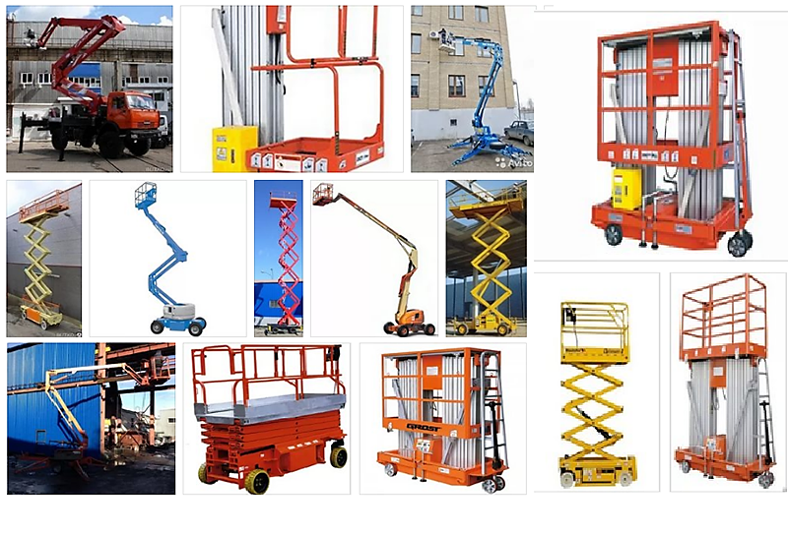
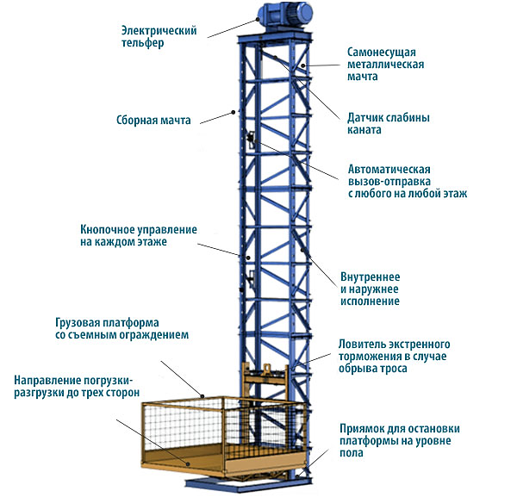
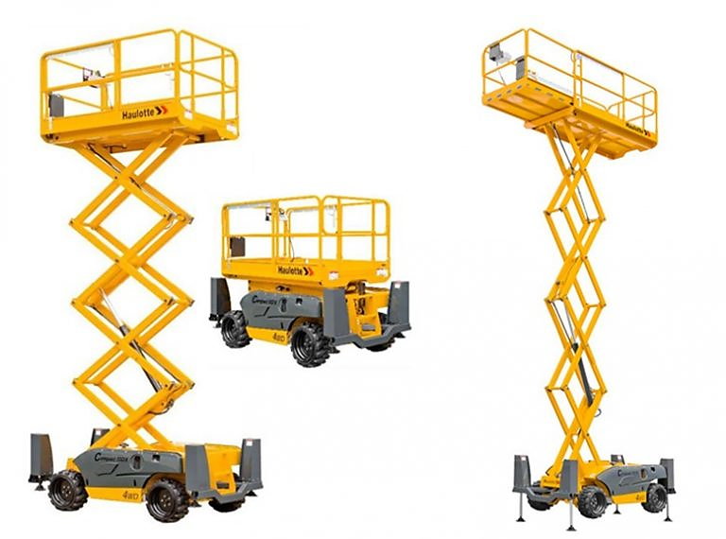

Slide 22
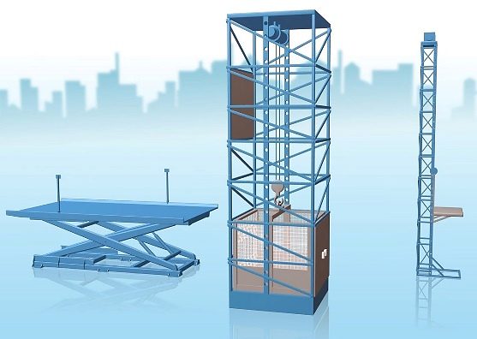
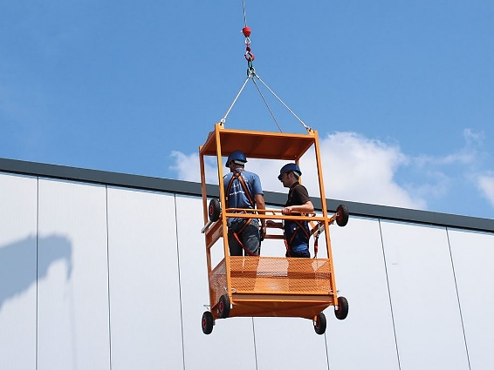
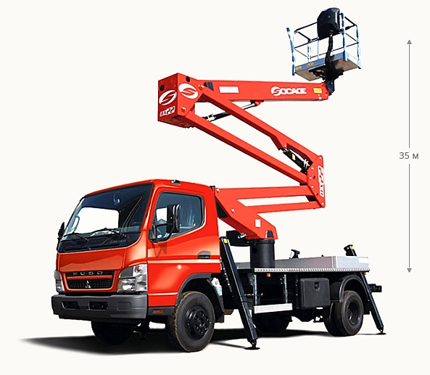
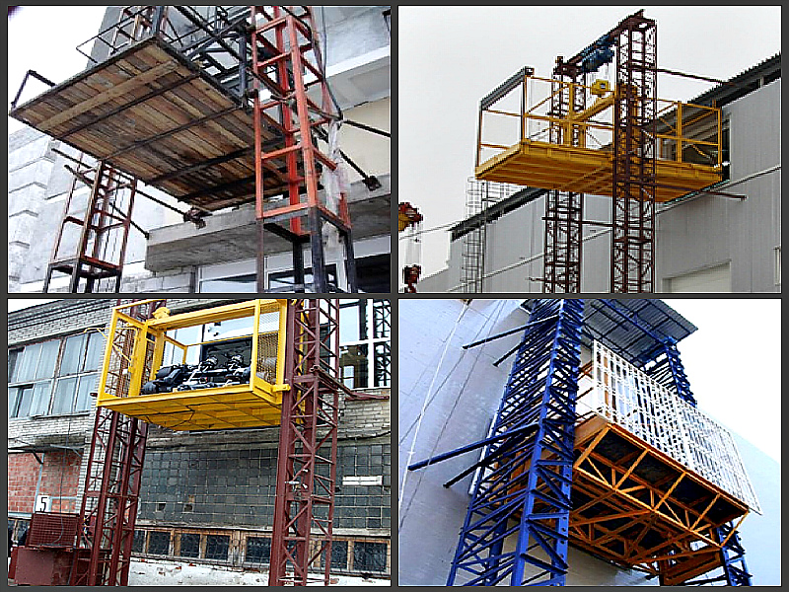
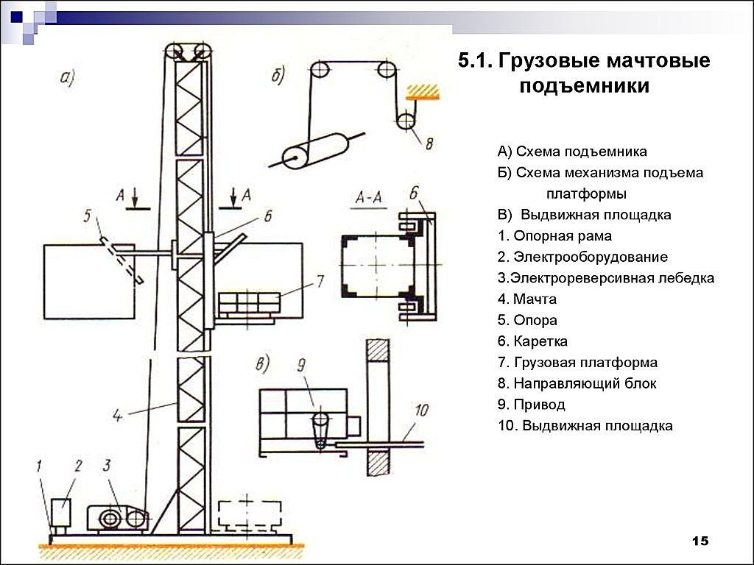

Slide 23
3. Привязка башенных кранов.
Привязка башенного крана подразумевает определение планового положения крана на стройгенплане с указанием точных значений линейных расстояний до ориентиров, имеющихся на строительной площадке.
Как правило, такими ориентирами являются координационные оси возводимого объекта.
Проектное положение кранов на строительном генеральном плане определяют по параметрам его продольной и поперечной привязки.
Для передвижных кранов это параметры продольной и поперечной привязки крановых путей, для стационарных — параметры продольной и поперечной привязки башни крана
Продольная и поперечная привязка крановых путей передвижных башенных кранов.
Принципиальная схема установки и привязки путей передвижного башенного крана изображена на рисунке.
Конструкция наземного рельсового кранового пути состоит из нижнего строения, верхнего строения, путевого оборудования и заземляющего устройства.
На стороне пути, удаленной от здания, устраивают водоотводное устройство (водоотвод) с продольным уклоном не менее 0,003. Водоотводное устройство кранового пути включают в систему общего водоотвода строительной площадки.

Slide 24
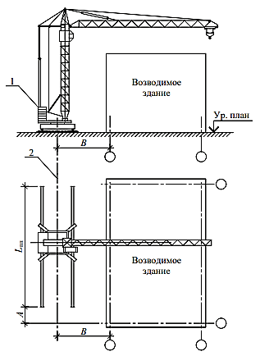
Нижнее строение пути включает в себя спрофилированное земляное полотно с продольным уклоном не более 0,003 и поперечным — от 0,008 до 0,010 (для недренирующих грунтов) в сторону от возводимого сооружения или котлована либо в сторону понижения местности.
Земляное полотно из дренирующего или скального грунта выполняют горизонтальным.
Верхнее строение пути состоит:
– из балластной призмы, выполняемой из песка, щебня либо гравия;
– опорных элементов (сборные железобетонные элементы балок инвентарных подкрановых — БИП — длиной 6,23 м либо шпалы длиной 2,7 м или полушпалы длиной 1,35 м);
– рельсов и их скреплений;
– системы заземления.
Рисунок. Схема привязки крановых путей к координационным осям здания:
1 — противовес; 2 — ось кранового пути; В — параметр поперечной привязки крановых путей;
Lпп — длина крановых путей (параметр продольной привязки крановых путей); А — расстояние от оси здания до тупика крановых путей (параметр продольной привязки крановых путей)

Slide 25
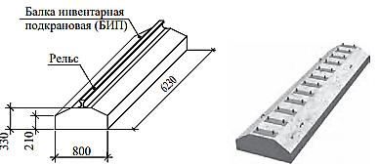
Опорный элемент со смонтированным на нем рельсом составляет одно полузвено подкранового пути общей длиной 6,25 м (рисунок).
Минимальная длина рельсовых нитей кранового пути под монтаж крана должна быть равна двукратной величине базы крана, но не менее 12,5 м.
Минимальная длина рельсовых нитей кранового пути для крана, перемещающегося по пути, кроме периода монтажа, должна приниматься не менее 31,25 м.
Рисунок.
Конструкция полузвена кранового пути

Slide 26
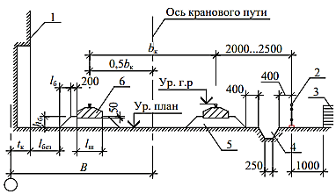
Поперечная привязка крана.
Параметр поперечной привязки B , то есть расстояние от оси подкрановых путей до оси здания, м, определяется по формуле (1) в соответствии с рисунком:
B = 0,5 bк + 0,5lш +0,2 + lб + lбез + tк (1)
где B — расстояние от оси подкрановых путей до оси здания;
bк — ширина колеи крана (в соответствии с технической характеристикой крана), м;
0,2 — минимально допустимое расстояние от конца шпалы (БИП) до откоса балластной призмы, м;
lш — ширина инвентарной подкрановой балки (БИП) либо длина шпалы (полушпалы), м;
lб — длина откоса балластной призмы, м, (формула (2);
tк – привязка выступающей части здания (расстояние от оси здания до максимально выступающей части здания), м;
lбез — безопасное расстояние, м, принимаемое не менее допустимого расстояния от выступающей части крана до выступающей части здания (0,7 м на высоте до 2 м и 0,4 м на высоте, превышающей 2 м)
Рисунок.
Схема привязки подкрановых путей в разрезе:
1 — строящееся здание; 2 — инвентарные ограждения; 3 — зона складирования;
4 — водоотводная канава; 5 — балластная призма; 6 — полузвено кранового пути (БИП).

Slide 27
Длина откоса балластной призмы, м, определяется по формуле (2):
lб = (hб + 0,05) m (2)
где hб — высота слоя балласта, м (принимается от 0,3 до 0,5 м для балласта из песка и от 0,12 до 0,15 м для балласта из щебня и гравия);
m — уклон боковых сторон балластной призмы (для песка — 1:2, для щебня и гравия — 1:1,5).
При расчете параметра поперечной привязки B , м, должно выполняться условие
B ≤ Rпов + lбез , (3)
где Rпов – радиус поворотной части крана в соответствии с технической характеристикой крана, м;
lбез – безопасное расстояние, м, принимаемое не менее допустимого расстояния от выступающей части крана до выступающей части здания (0,7 м на высоте до 2 м и 0,4 м на высоте, превышающей
2 м).
Устройство крановых путей вблизи котлованов и траншей, не имеющих специальных креплений для предупреждения обрушения грунта, производят в соответствии с глубиной выемки и характеристиками грунтов.

Slide 28
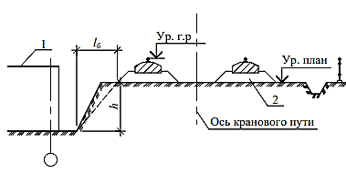
При устройстве кранового пути у неукрепленного котлована (траншеи), наименьшее расстояние по горизонтали от основания откоса (края дна котлована) до нижнего края балластной призмы кранового пути должно соответствовать схеме (рисунок)
Расстояние от основания откоса до нижнего края балластной призмы кранового пути составит, м:
– для песчаных и супесчаных грунтов:
lб ≥ 1,5h + 0,4; (4)
– для глинистых и суглинистых грунтов:
lб ≥ h + 0,4; (5)
где h — глубина котлована (траншеи), м.
При установке крана вблизи выемок, должны соблюдаться минимальные расстояния (таблице)
Рисунок.
Схема привязки подкрановых путей вблизи котлована:
1 — конструкции нулевого цикла;
2 — балластная призма

Slide 29
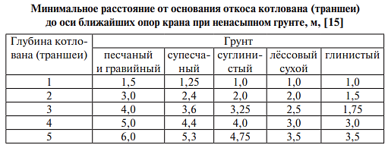
Таблица 1
Привязку инвентарных ограждений крановых путей производят исходя из необходимости соблюдения безопасного расстояния между конструкциями крана и ограждением.

Slide 30
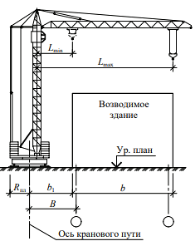
Расстояние от оси ближнего к ограждению рельса до ограждения, м, определяется по формуле (6).
Lогр = Rпов – 0,5bк + lбез, (6)
где Rпов — радиус поворотной части крана в соответствии с технической характеристикой крана, м; bк — ширина колеи крана (в соответствии с технической характеристикой крана), м;
lбез — безопасное расстояние, принимаемое не менее 0,7 м.
Продольная привязка крана.
Продольная привязка путей башенного крана определяется после назначения параметра поперечной привязки, то есть когда определена ось крановых путей вдоль здания.
Из состава технических характеристик марки подобранного крана необходимо определить параметры максимального Lmax и минимального Lmin рабочего вылета крюка крана (рисунок)
Рисунок. Схема к определению минимального и максимального рабочего вылета крюка кран

Slide 31
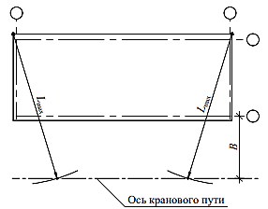
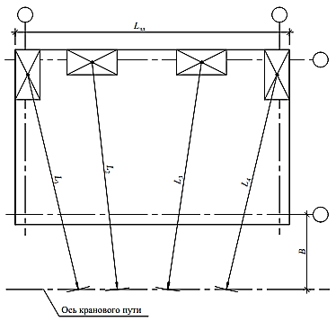
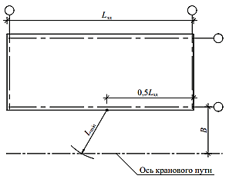
Для определения параметров Lпп и A продольной привязки путей башенного крана надо определить минимально необходимое расстояние между крайними стоянками крана графическим способом.
Для этого последовательно производят засечки на оси передвижения крана в следующем порядке:
– из крайних углов внешнего габарита здания со стороны, противоположной башенному крану, радиусом, соответствующим максимальному рабочему вылету стрелы крана, (рисунок А);
– из середины внутреннего контура здания радиусом, соответствующим минимальному вылету крюка крана, (рисунок Б);
Рисунок. А. Схема к определению крайних стоянок из условия максимального рабочего вылета крюка крана
– из центра тяжести наиболее тяжелых элементов радиусом, соответствующим определенному вылету крюка, согласно грузовой характеристике крана (рисунок В)
Рисунок. Б. Схема к определению крайних стоянок из условия минимального рабочего вылета крюка крана
Рисунок. В.
Схема к определению крайних стоянок из условия необходимого вылета крюка в соответствии с грузоподъемными характеристиками крана.

Slide 32
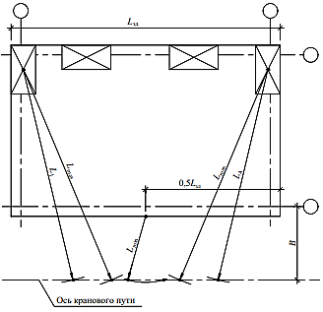
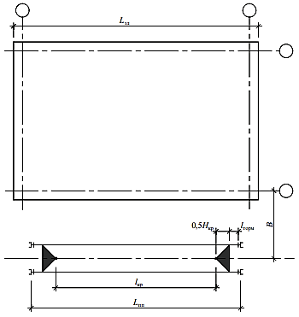
Рисунок. Г. Схема к определению крайних стоянок крана
Крайние засечки определяют центр крана в крайнем положении (рисунок Г) и показывают расположение самых тяжелых элементов.
По данным крайних стоянок крана определяют длину подкрановых путей Lпп , м, (рисунок Д) по формуле:
Lпп = lкр + Hкр + 2lторм + 2lтуп, (7)
где lкр — расстояние между крайними стоянками крана, м, определяется графически;
Hкр — база крана, м, определяется по справочникам или из технического выбора крана;
lторм — величина тормозного пути крана, не менее 1,5 м;
lтуп — расстояние от конца рельса до тупиков, принимается равным 0,5 м.
Рисунок. Д. Схема к определению минимальной длины крановых путей.

Slide 33
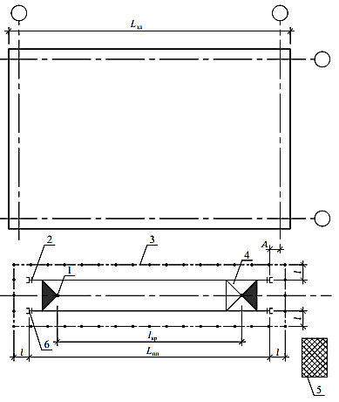
Полученную длину подкрановых путей корректируют в сторону увеличения с учетом кратности длины полузвена, которая составляет 6,25 м.
Минимально допустимая длина крановых путей Lпп составляет 2,5 звена, то есть 31,25 м:
Lпп = 6,25nзв ≥ 31 25,
где 6,25 — длина одного полузвена подкрановых путей, м;
nзв — количество полузвеньев. Окончательную привязку подкрановых путей осуществляют в соответствии с рисунком.
Минимальное расстояние от оси (торца) рельса до ограждения, м, принимается по формуле:
l = (Rпов - 0,5bк ) +lбез (8)
где Rпов – радиус поворотной части крана в соответствии с технической характеристикой крана;
bк – ширина колеи крана (в соответствии с технической характеристикой крана), м;
lбез – безопасное расстояние, принимаемое не менее 0,7 м.
Рисунок. Привязка крановых путей:
1 — крайние стоянки крана; 2 — место установки тупика; 3 — инвентарные ограждения путей; 4 — база крана;
5 — контрольный груз; 6 — конец рельса

Slide 34
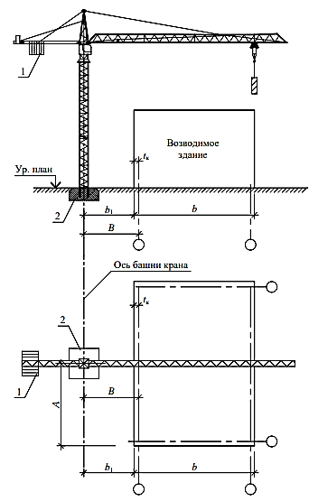
Продольная и поперечная привязка стационарных башенных кранов.
Принципиальная схема установки и привязки стационарного башенного крана приведена на рисунке.
Параметр поперечной привязки В, м, определяется по формуле:
B = b1+tк , (9)
где В – параметр поперечной привязки крана (расстояние от оси башни крана до оси здания), м;
b1 – расстояние от оси башни крана до ближайшей к крану грани здания (принимается не менее минимального расстояния от оси башни крана до выступающей части здания в соответствии с техническими характеристиками крана), м;
tк – привязка выступающей части здания (расстояние от оси здания до выступающей части здания), м.
Рисунок. Схема к определению параметров продольной и поперечной привязки стационарного башенного крана: А — параметр продольной привязки крана; В — параметр поперечной привязки крана; 1 — верхний противовес; 2 — фундамент крана

Slide 35
Формула (9) справедлива для общего случая. При определении поперечной привязки стационарного крана следует также учитывать параметры фундамента под установку крана.
По параметру продольной привязки А определяется расстояние от оси башни крана до какой-либо координационной оси здания перпендикулярно параметру поперечной привязки В.
Для стационарных кранов параметр продольной привязки А определяется индивидуально для каждого случая и зависит от габаритов здания, технических характеристик крана и условий площадки строительства.
В общем случае параметр А должен быть назначен таким образом, чтобы вылет крюка крана обеспечивал подачу конструкций и материалов к наиболее удаленным от крана точкам здания в плане, при этом грузоподъемные характеристики крана должны соответствовать грузовым моментам

Slide 36
БЛАГОДАРЮ ЗА ВНИМАНИЕ!

Slide 37
Вопросы для самопроверки
Чему равна минимальная длина рельсовых нитей кранового пути под монтаж крана?
Чему равна минимальная длина рельсовых нитей кранового пути для крана, перемещающегося по пути, при возведении здания?
Определите минимальное расстояние от основания откоса до нижнего края балластной призмы кранового пути при следующих исходных данных: грунт — суглинок, глубина выемки — 2,5 м.
Для крана КБ-403 определите минимальное расстояние от оси рельса до ограждения путей

